Slide 1
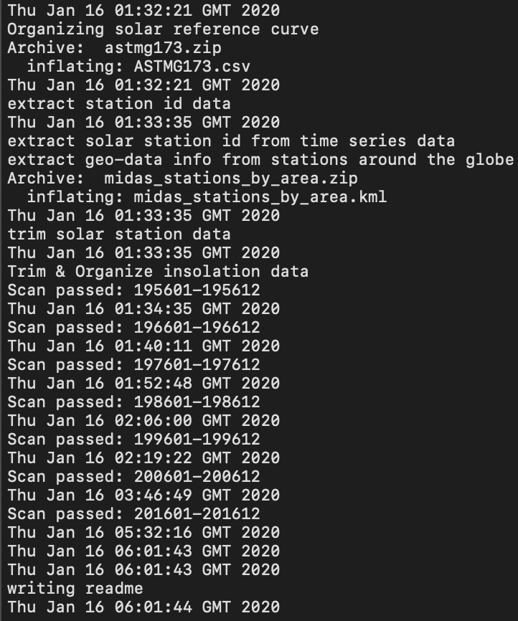
1 min
1 min
1 min
6 min
12 min
14 min
13 min
1 hr 27 min
1 hr 46 min
29 min
1 sec

